Slide 1
Tag der europäischen Sprachen
Gemachten: Deyan, Stoian, Martin und Tsvetelin

Slide 2
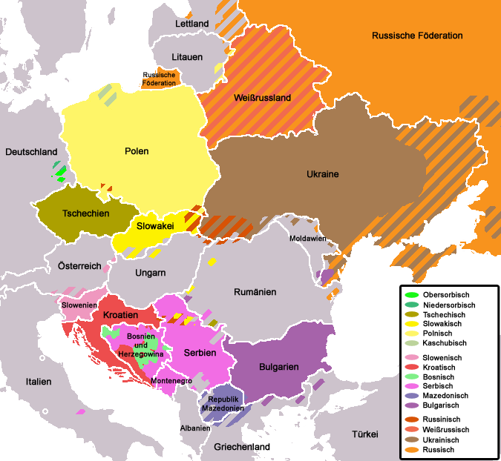
Slawische Sprachen

Slide 3
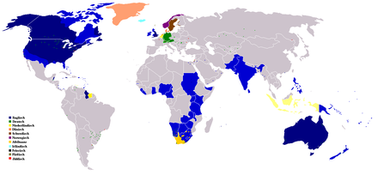
Germanische Sprachen

Slide 4
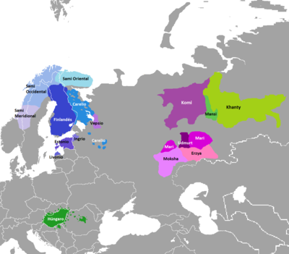
Finno-ugrische Sprachen

Slide 5
Vielen Dank für Ihre Aufmerksamkeit ☺☺☺

